Slide 1





网上图书管理系统
基于SSM框架实现

Slide 2
目录/CONTENTS
选题概述
概要设计
1
2
数据库的设计
模块的实现
3
4

Slide 3


01
选题概述

Slide 4

选题背景
图书管理是高校必须切实面对的工作，但一直以来人们使用传统的人工方式管理图书资料。这种方式存在着许多缺点，如效率低、保密性差且较为繁琐。另外，随着图书资料数量的增加，其工作量也将大大增加，这必将增加图书资料管理者的工作量和劳动强度，这将给图书资料信息的查找、更新和维护都带来了很多困难。
图书管理作为计算机应用的一个分支，有着手工管理无法比拟的优点，如检索迅速、查找方便、可靠性高、存储量大、保密性好、寿命长、成本低等。这些优点能够极大地提高图书管理的效率。因此，开发一套能够为用户提供充足的信息和快捷的查询手段的图书管理系统，将是非常必要的，也是十分及时的。

Slide 5


开发介绍
1、开发语言
Java是前SUN公司（已被甲骨文收购）在九十年代中期推出的一门面向对象的编程语言，目前广泛应用于开发基于WEB的大中型应用系统。本设计综合应用了Java web技术的特点，同时结合先进的IDEA开发工具和MySQL数据库技术，实现基于局域网的图书馆管理系统。
2、开发工具
IDEA 全称 IntelliJ IDEA，是java编程语言开发的集成环境。IntelliJ在业界被公认为最好的java开发工具，尤其在智能代码助手、代码自动提示、重构、JavaEE支持、各类版本工具(git、svn等)、JUnit、CVS整合、代码分析、 创新的GUI设计等方面的功能可以说是超常的。

Slide 6


开发介绍
3.Tomcat服务器
Tomcat9.0 服务器是一个免费的开放源代码的Web 应用服务器，因为Tomcat 技术先进、性能稳定，而且免费，因而深受Java 爱好者的喜爱并得到了部分软件开发商的认可，成为目前比较流行的Web 应用服务器。
4、MySQL数据库
MySQL是一个关系型数据库管理系统，目前属于Oracle公司。MySQL是一种关联数据库管理系统，关联数据库将数据保存在不同的表中，而不是将所有数据放在一个大仓库内，这样就增加了速度并提高了灵活性。

Slide 7
开发介绍
5、SSM框架
SSM框架是spring MVC ，spring和Mybatis框架的整合，是标准的MVC模式，将整个系统划分为表现层，controller层，service层，DAO层四层。
spring MVC：M是指业务模型，V是指用户界面，C则是控制器，使用MVC的目的是将M和V的实现代码分离，从而使同一个程序可以使用不同的表现形式。将web层进行职责解耦，基于请求驱动指的就是使用请求-响应模型。
spring：Spring框架是一个开放源代码的J2EE应用程序框架，由Rod Johnson发起，是针对bean的生命周期进行管理的轻量级容器（lightweight container）。
Mybatis：是一款优秀的数据持久层框架，它支持定制化 SQL、存储过程以及高级映射，避免了几乎所有的 JDBC 代码和手动设置参数以及获取结果集，可以使用简单的 XML 或注解来配置和映射原生信息，将接口和 Java 的 POJO(Plain Ordinary Java Object,普通的 Java对象)映射成数据库中的记录。

Slide 8
02
概要设计

Slide 9
概要设计
1、需求分析
根据本校图书馆的工作流程与实际的需求和特色，本系统需满足以下几个方面的要求：
1.对新书进行登记入库、下架管理。
2.对借书读者信息提供维护功能。
3.提供图书借书、还书功能。
4.提供图书查阅功能，包括按照书名、作者、书号、简介和语言查询。

Slide 10
概要设计
2、系统框架
（1）、第一层--表示层：Web浏览器 在表示层中包含系统的显示逻辑，位于客户端。它的任务是由Web浏览器向网络上的某一Web服务器提出服务请求，Web服务器对用户身份进行验证后用HTTP协议把所需的主页传送给客户端，客户机接受传来的主页文件，并把它显示在Web浏览器上。
（2）、第二层--功能层：具有应用程序扩展功能的Web服务器 在功能层中包含系统的事务处理逻辑，位于Web服务器端。它的任务是接受用户的请求，首先需要执行相应的扩展应用程序与数据库进行连接，通过SQL等方式向数据库服务器提出数据处理申请，后台数据库服务器将数据处理的结果提交给Web服务器，再由Web服务器传送回客户端。
（3）、第三层--数据层：数据库服务器 在数据层中包含系统的数据处理逻辑，位于数据库服务器端。它的任务是接受Web服务器对数据库操纵的请求，实现对数据库查询、修改、更新、删除功能，把运行结果提交给Web服务器。

Slide 11
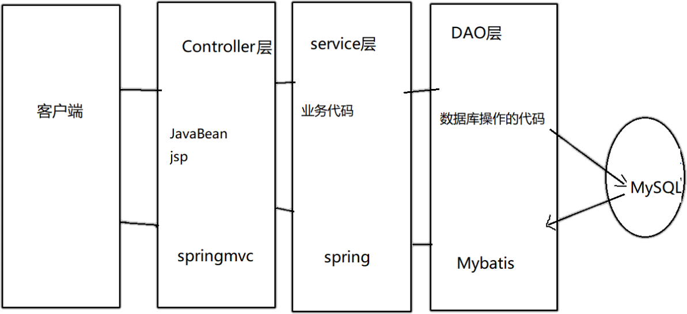
详细设计
图书管理系统三层架构

Slide 12
概要设计
3、主要实体与属性
（1）、系统的实体类型包括：读者（reader）、书籍（book_info）和管理员（admin）。
（2）、读者的属性：读者号（reader_id）、姓名（name）、性别（sex）、生日（birth）、地址（address）和电话号码（phone）。
（3）、管理员的属性：管理员编号（id）、管理员名（username）和密码（password）。
（4）、书籍的属性：数量（number）、简介（introduction）、出版时间（pub_time）、书名（name）、作者（author）、出版社（publish）、标准书号（ISBN）、语言（language）、价格（price）和分类（class_id）。

Slide 13
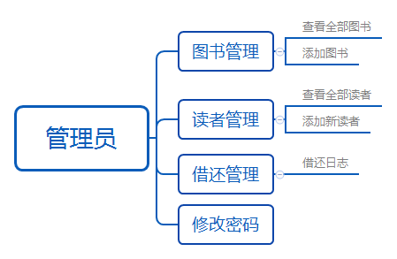
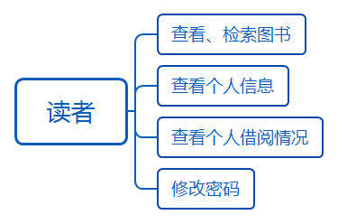
概要设计
4、主要模块
（1）、用户管理
用户管理包括管理员为用户分配账号，修改或删除用户信息功能。此模块只能由图书管理员统一配置，用户不能自行注册，管理员可以修改自己的密码，但是不可以修改用户密码。
（2）、 图书管理
管理员可以对图书进行入库或者修改图书信息的操作，并能查看或者删除已经归还的图书借阅日志。
（3）、图书借阅与归还
用户可以借阅图书馆中的图书，若图书数量不足，则不可以借阅，同时，用户可以归还图书，并查看自己的借阅记录。

Slide 14
03
数据库的设计

Slide 15
数据库设计
表的设计
管理员表admin：用于存放管理员的账号、密码和管理员姓名。
字段名 | 类型 | 长度 | 小数点 | NULL | 用途 | 键
admin_id | bigint | 20 | 0 | 否 | 账号 | ✔
password | varchar | 15 | 0 | 否 | 密码
username | varchar | 15 | 0 | 是 | 用户名

Slide 16
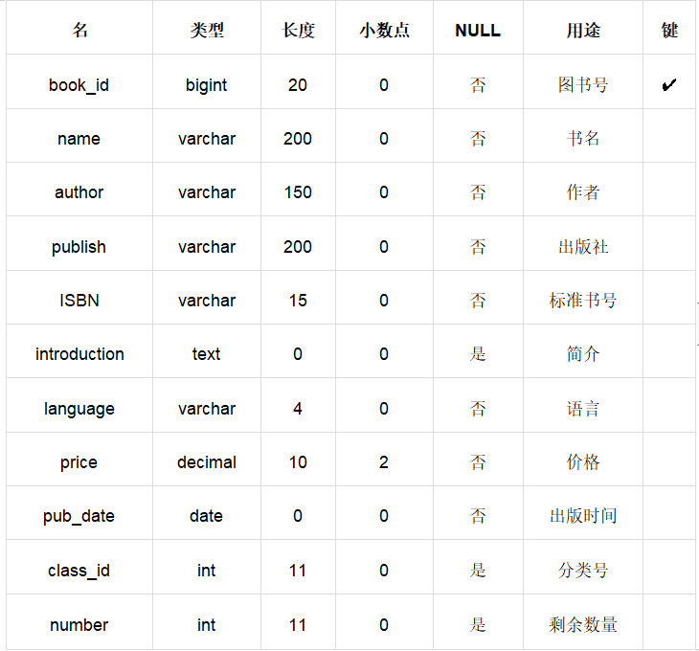
详细设计
书目表book_info：用于保存书籍的相关信息

Slide 17
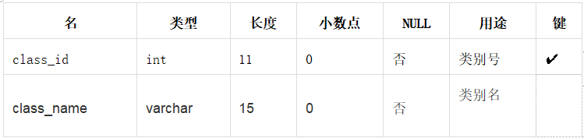
详细设计
图书分类表class_info：用于存储图书的类别;

Slide 18
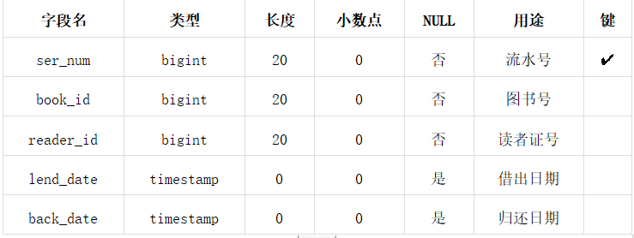
详细设计
借阅信息表lend_list: 存储读者借阅图书的相关信息

Slide 19
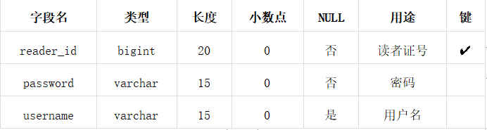
详细设计
借阅卡信息表reader_card：用于存储读者的账号密码以及用户名

Slide 20
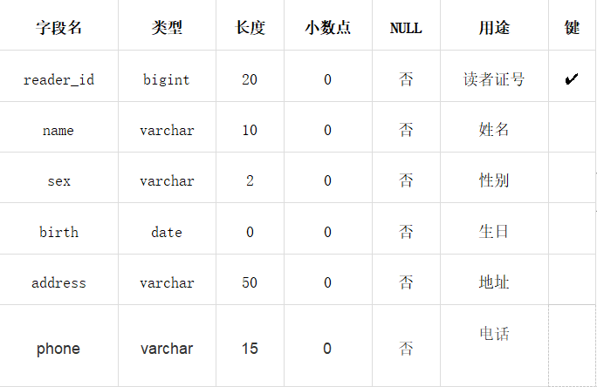
详细设计
读者信息表reader_info：存放用户的基本信息

Slide 21
04
模块的实现
PPT下载 http://www.1ppt.com/xiazai/

Slide 22
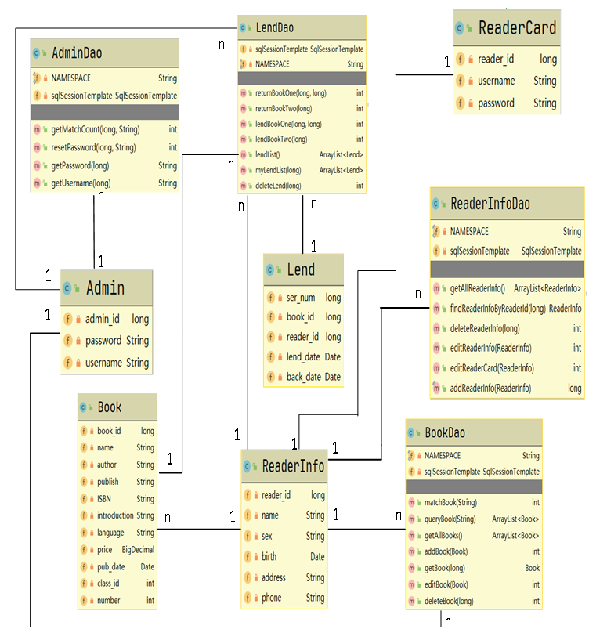
模块的实现
1、系统类图
类图用于描述系统中所包含的类以及它们之间的相互关系，帮助用户简化对系统的理解，它是系统分析和设计阶段的重要产物，也是系统编码和测试的重要模型依据，用类图表达图书管理系统内部的静态结构。系统只有具备稳定且具弹性的静态结构，才能够顺应需求变更，迅速支撑多样化的系统用例。该类图包括图书管理员，读者，借阅图书，读者卡，书籍。

Slide 23
模块的实现
2、登录模块
读者和管理员作为一个对象登录图书管理系统，在系统登录界面中的文本框中分别输入用户名和密码，点击登录按钮，系统将向查询结果发送一条信息，
查询结果对象在数据库中进行查找操作，若匹配成功则跳转至相应的界面，若匹配失败登录界面将弹出“密码错误”的提示信息，

Slide 24
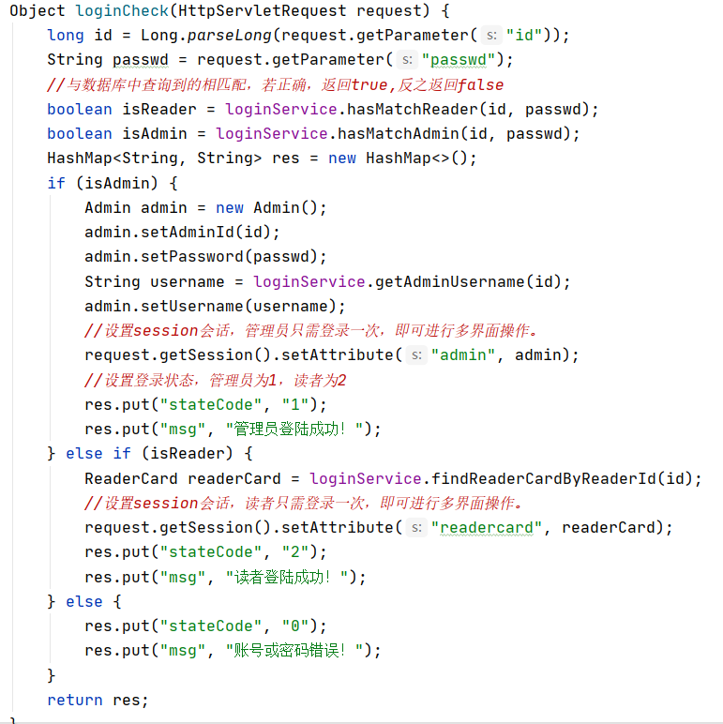
模块的实现
登录模块代码实现

Slide 25
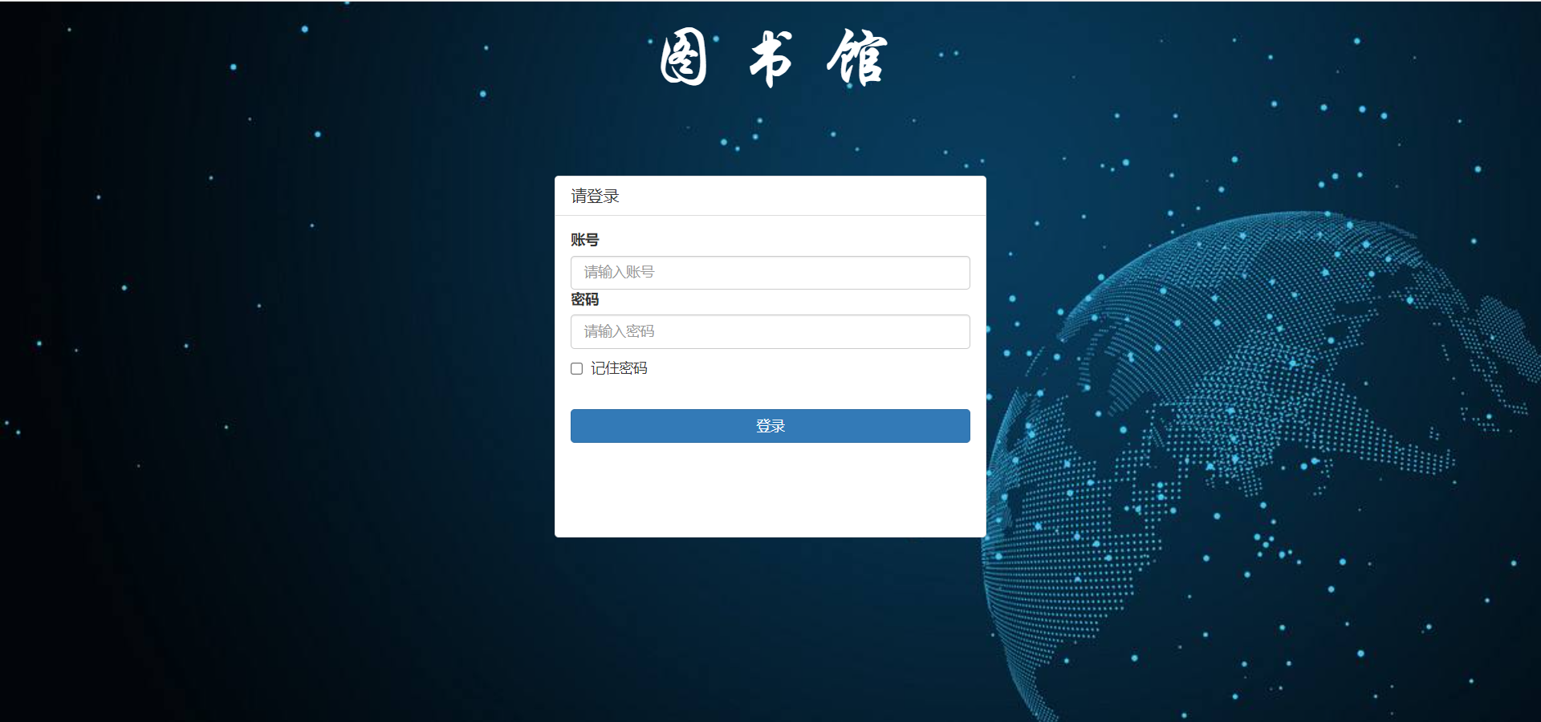
模块的实现
登录模块界面

Slide 26
模块的实现
3、查询图书模块
读者和管理员作为一个对象使用系统的查询图书的功能，在系统界面中的文本框中输入关键字查找相关的图书信息，点击查找按钮，系统将向查询结果角色发送一条信息，将输入的书名进行匹配，若匹配成功则在操作界面输出相关图书信息，若匹配失败则返回不存在信息，操作界面将弹出“你要查找的图书不存在”的信息。

Slide 27
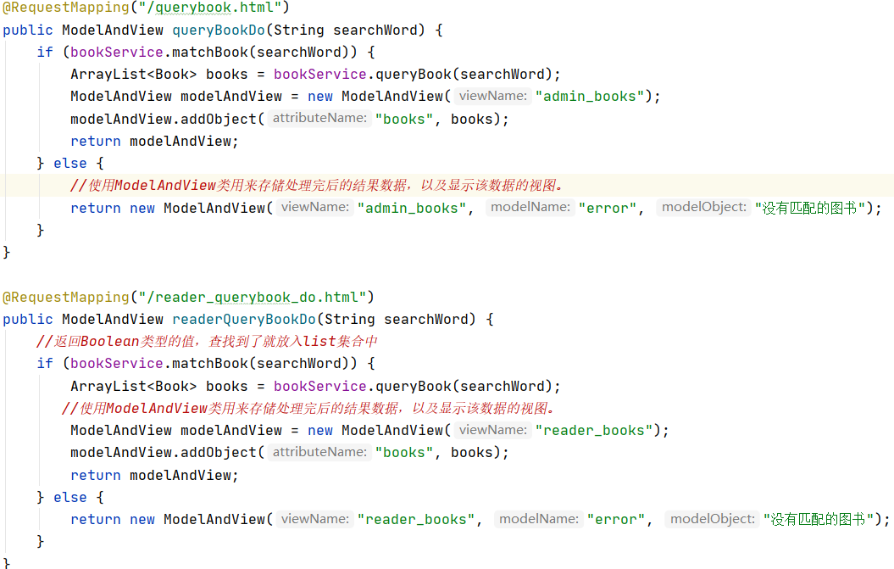
模块的实现
查询图书模块代码实现

Slide 28
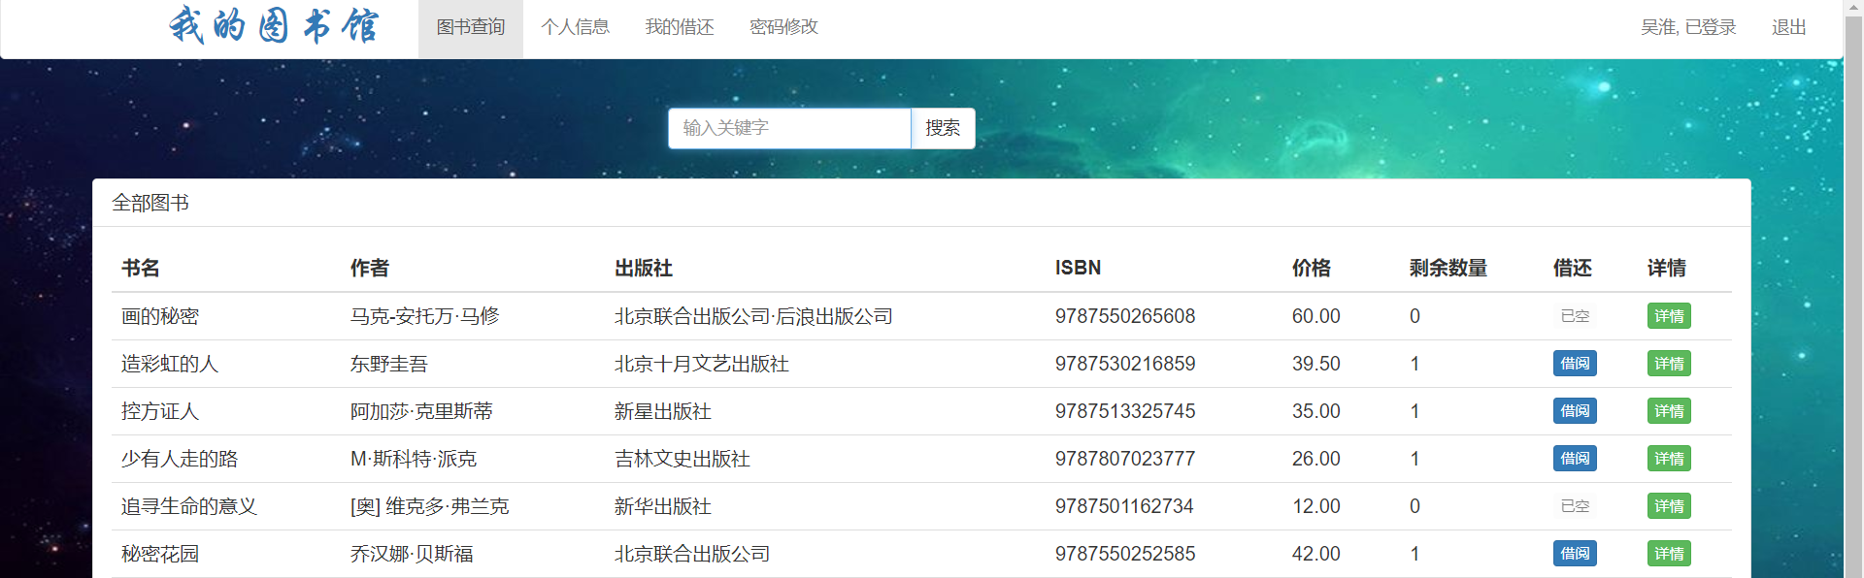
模块的实现
查询图书模块界面

Slide 29
模块的实现
4、图书借阅与归还模块
读者作为一个对象使用系统的图书借阅的功能，在图书显示界面中点击借阅按钮，系统将向查询结果角色发送一条信息，将借阅的书名进行匹配，操作界面的“借阅”按钮将变成“已借”按钮。

Slide 30
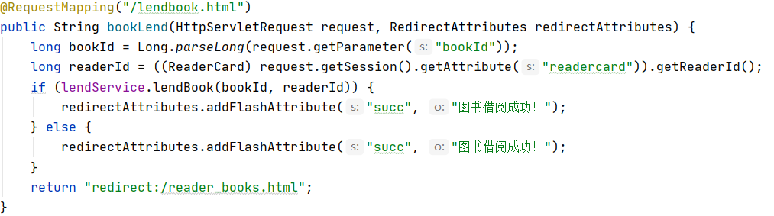
模块的实现
图书借阅与归还模块代码实现

Slide 31
模块的实现
5、修改密码模块
读者和管理员作为一个对象使用系统的修改密码的功能，在修改密码界面中的文本框中输入旧密码和新密码，点击“修改”按钮，系统首先向查询结果发送一条消息判断旧密码是否输入正确，若输入正确，则将新密码写入数据库，并在界面显示密码修改成功的信息；反之，提示旧密码不匹配或者两次新密码输入不一致。

Slide 32
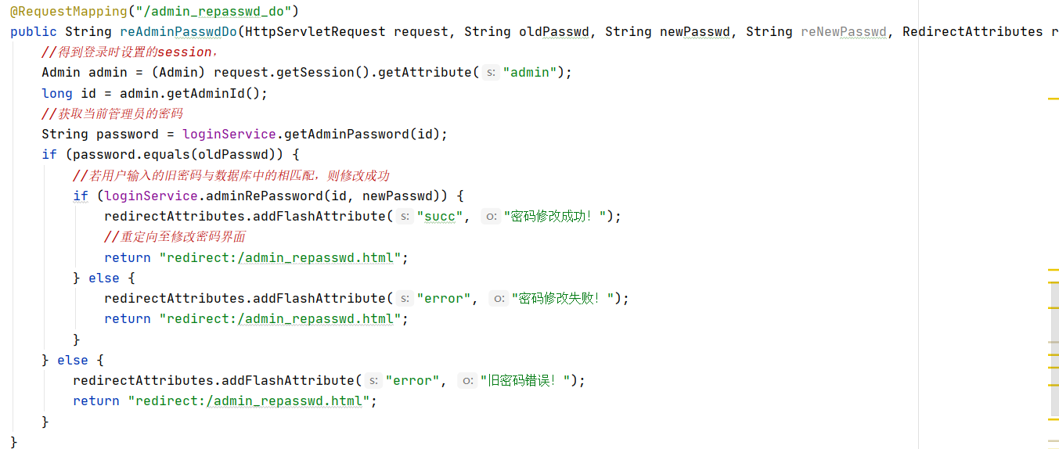
模块的实现
修改密码模块代码实现

Slide 33
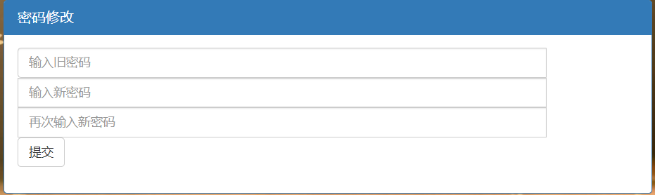
模块的实现
修改密码模块界面

Slide 34
模块的实现
6、管理员模块
管理员作为系统的使用对象，有着对图书的信息修改和对图书入库与修改的操作，每当管理员执行这些操作时，将在图书相关界面输入图书的信息进行修改或入库操作，点击确认按钮后，将会给查询结果发送请求，此时，查询结果接收到请求，将会向数据库发送修改数据的操作，届时，操作界面反馈给管理员修改成功的信息。

Slide 35
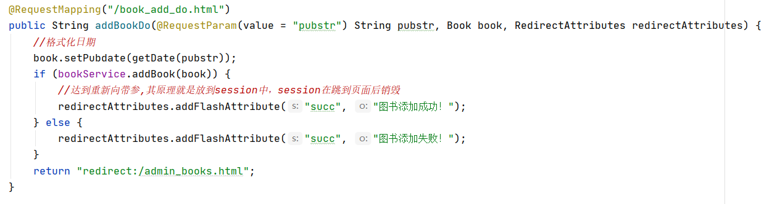
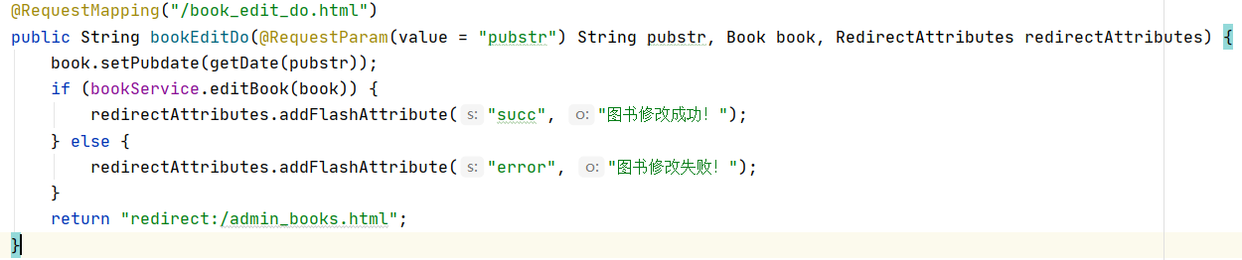
模块的实现
图书入库模块代码实现
图书修改模块代码实现

Slide 36
答辩完毕，感谢聆听

